Slide 1

MapReduce 课程设计之 金庸的江湖
白晋斌 黄诗涵 祖东珏
计算机科学与技术系

Slide 2
目录
主要工作内容与分工
Task1 数据预处理 （黄诗涵）
Task2 特征抽取:人物同现统计 （黄诗涵）
Task3 特征处理:人物关系图构建与特征归一化 （黄诗涵,祖东珏分别独立完成）
Task4 数据分析:基于人物关系图的 PageRank 计算 （白晋斌基础算法，祖东珏优化）
Task5 数据分析:在人物关系图上的标签传播 （白晋斌3种算法）
算法1 （白晋斌）
算法2 （白晋斌）
算法3 （白晋斌）
结果展示 （白晋斌）
优化1 去掉部分词汇（白晋斌）
优化2 设置终止迭代条件（黄诗涵）
优化3 性能统计与分析（白晋斌，黄诗涵）
Task6 分析结果整理 （白晋斌）
实验报告总结与整理（白晋斌）

Slide 3
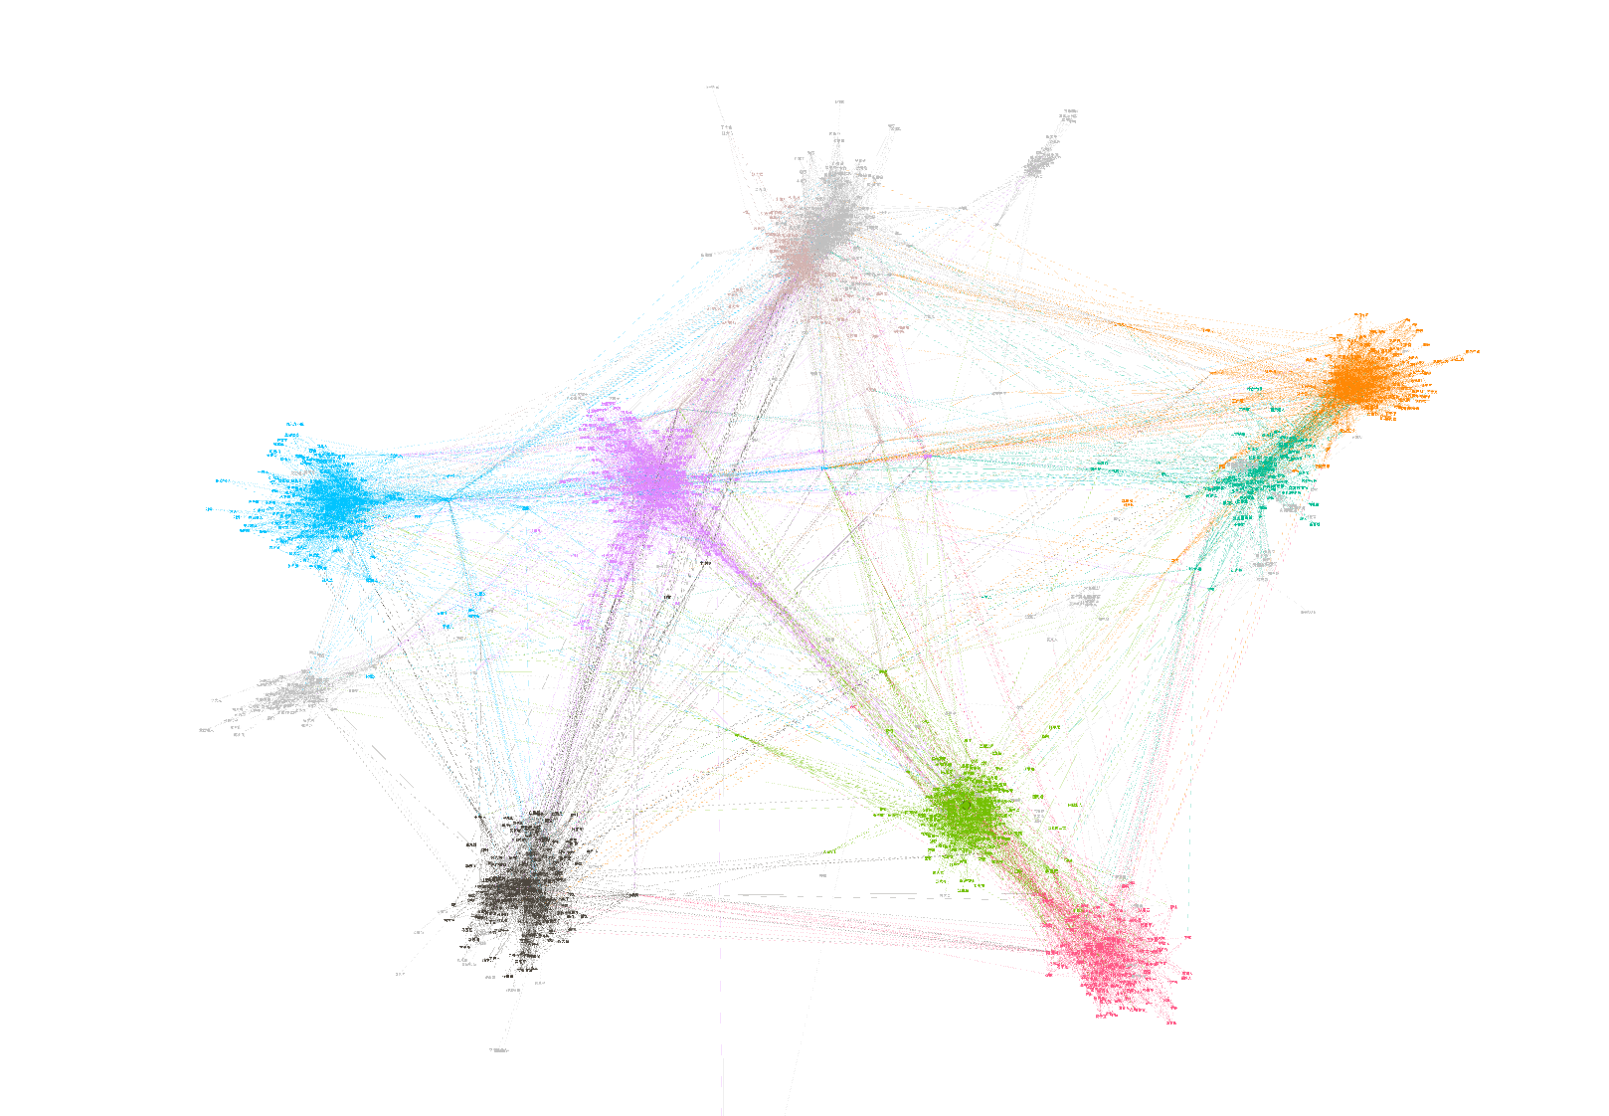
目录
黄诗涵
任务1
任务2
任务3
祖东珏
任务3
任务4
白晋斌
任务4
任务5
任务6

Slide 4
任务1：数据预处理
任务1:根据已有的人名列表对原始小说文本分词。
输入1：多个小说文件
输入2：人名列表
思路：
从People_List_unique.txt读取人名列表，通过configuration传递到Mapper
将人名添加到用户自定义词典
每读取小说的一行，就用用户自定义词典进行分词，分好的词用Term对象表示
若词性为”userDefine”，则保存到(String)buffer里
最后将一整段中包含的人名输出为一行

Slide 5
ansj_seg
Version: ansj_seg 5.16
Ansj内置分词器：
NlpAnalysis : 结果最准确 但是最慢
IndexAnalysis: 索引分词器
DicAnalysis : 词典分词器,词典优先被分出来
ToAnalysis : 标准分词器
BaseAnalysis: 基础分词器,基于词库+最基础分词算法做的,但是效率有限

Slide 6
ansj_seg
DicLibrary.insert(DicLibrary.DEFAULT, "金庸"); String line="mapreduce课程设计，金庸的江湖"; List<Term> terms = DicAnalysis.parse(line).getTerms(); List<Term> terms1= ToAnalysis.parse(line).getTerms(); System.out.println("DicAnalysis: "+terms); System.out.println("ToAnalysis: "+terms1);
运行结果：
如果选ToAnalysis, 部分人名识别为nr, 使结果不正确

Slide 7
设置用户自定义词典
Driver → Mapper
Main:
1: nameList=readHDFSFile(InputPath)
2: job.getConfiguration().set("OurNameList",nameList);
Read nameList in Mapper
nameList = context.getConfiguration().get("OurNameList");
Map:
Setup:
for (name : nameList)
add name to userDefineLibrary
代码：DicLibrary.insert(DicLibrary.DEFAULT,str);

Slide 8
伪代码
Mapper: Object key , Text value
1: read a line
2: use userDefineLibrary to spilt the line into terms
3: for(Term term : terms )
if term.getNatureStr() = userDefine
add this name to buffer
4: context.wirte(buffer, null)
Reducer:
1: context.write(key, value)

Slide 9
设置用户自定义词典
Driver → Mapper
Main:
1: nameList=readHDFSFile(InputPath)
2: job.getConfiguration().set("OurNameList",nameList);
Read nameList in Mapper
nameList = context.getConfiguration().get("OurNameList");
Map:
Setup:
for (name : nameList)
add name to userDefineLibrary

Slide 10
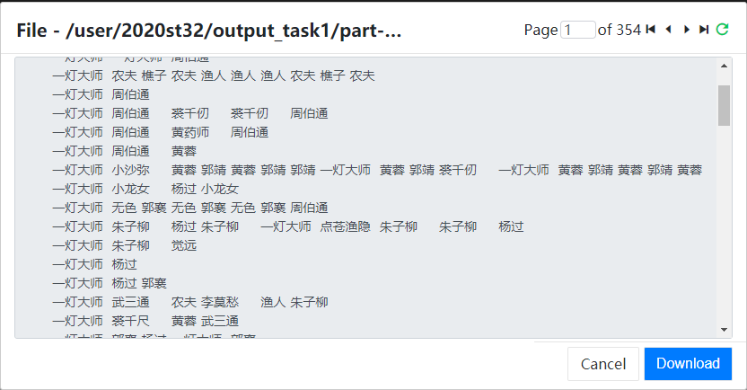
输出截图

Slide 11
任务2：同现关系
任务2：特征抽取:人物同现统计
如果两个人在原文的同一段落中出现，则认为两个人发生了一次同现关系。但重复多次出现只计算一次。
输入：任务1的输出
输出格式：name1,name2 同现次数
思路：
1.创建一个hashMap
2.以<nameList[i],nameList[j]>为key,put到hashMap。
3.处理完一行之后将hashMap中的键输出到reducer,这样就不会出现重复的<name1,name2>组合

Slide 12
伪代码
伪代码
Mapper: Object key , Text value
1: read a line
2: hashMap=∅
3: for(i=0 to n-1 )
for(j=0 to n-1)
if ( i ≠ j )
Hashmap.put（<name[i],name[j]>,value）
4: for all keys in hashMap
Context.write(hashmap.key , 1 )
Reducer:
frequency=0
For（value : values ）
frequency++
Context.write(key , frequency)

Slide 13
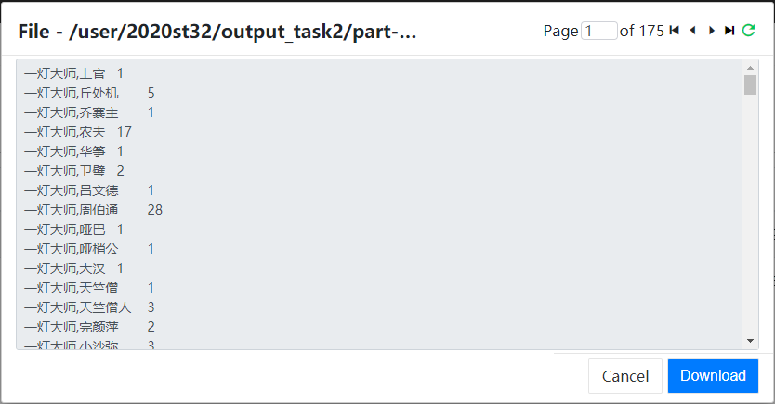
输出截图

Slide 14
任务3：特征归一化
任务3：特征归一化——将同现次数转换为同现概率
输入：<name1,name2> freq
输出：name [name1,p1|name2,p2|···|namek,pk]
思路：
在mapper中将<name1,name2> freq拆分为name1 <name2,freq>
将name1作为key，<name2,freq>作为value输出到key
所有以name1为key的同现关系会被自动分配到同一个reducer
Reducer中统计key其他人名的同现次数之和
Freq[i]/sum就是name[i]关于key的同现概率

Slide 15
任务3伪代码
Mapper:
name1,name2=key.split(“,”)
context.write(name1,<name2,value>)
Reducer:
for value:values
add value to sum
for value:values
p[i]=value/sum
cache=[name[1],p[1]|…| name[i],p[i]|…]
context,write(key, cache)

Slide 16
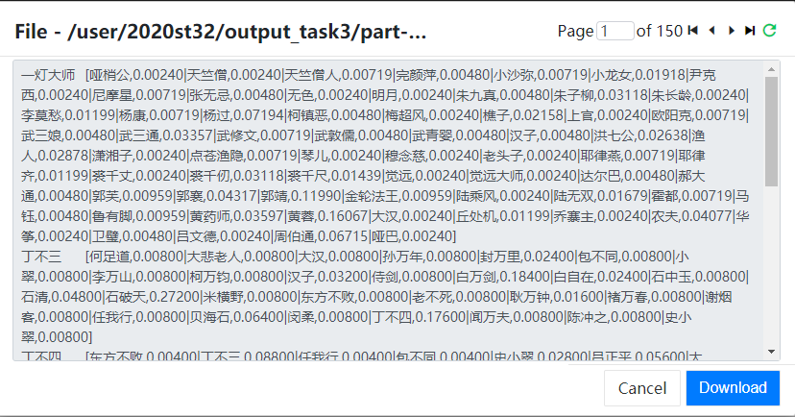
输出截图

Slide 17
任务3
任务3：特征归一化——将同现次数转换为同现概率
输入：<name1,name2> freq
输出：name [name1,p1|name2,p2|···|namek,pk]
思路：
将name1, name2作为key，freq作为value输出
Partitioner中将name1作为划分依据
Reducer中统计其他人名的同现次数之和sum
freq[i]/sum即为name[i]关于key的同现概率
Notes:
祖

Slide 18
任务3伪代码
Mapper:
name1,name2=key.split(“,”)
context.write(name1,<name2,value>)
Reducer:
cache=[name[1],p[1]|…| name[i],p[i]|…]
for value:values
add value to sum
store name[i],value in cache
for name[i], p[i] in cache:
p[i]=p[i]/sum
context,write(key, cache)
Notes:
祖

Slide 19
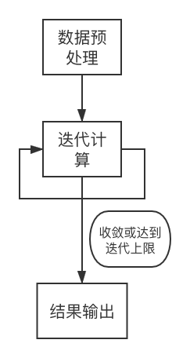
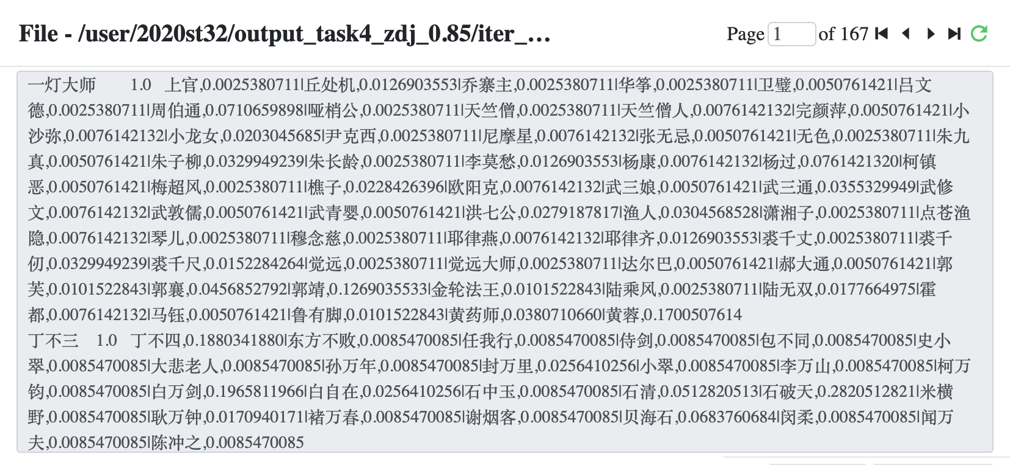
任务4：基于人物关系图的 PageRank 计算
阶段一：预处理 PageRankInit
添加PageRank初始值为1.0
统计节点数
使用内置Counter统计节点数量
预处理输出作为第0次迭代结果：

Slide 20
任务4：基于人物关系图的 PageRank 计算
阶段二：迭代计算 PageRankIter
Input：上一轮迭代结果
name pagerank name1,p1|name2,p2|···|namek,pk
Mapper：
1. 维护表结构
name pagerank name1,p1|name2,p2|···|namek,pk
2. 更新节点pagerank值
for i in (1, k)
write<namei,pi * pagerank>

Slide 21
任务4：基于人物关系图的 PageRank 计算
阶段二：迭代计算 PageRankIter
Reducer：
将链入节点的pageRank值累加
for value: values
rankSum += value
根据预先设定的阻尼因子和rankSum计算出newPageRank
newPageRank = (1-d)/nodeNum + d*rankSum
Output：
更新当前节点的pageRank值
name newpagerank name1,p1|name2,p2|···|namek,pk

Slide 22
任务4：基于人物关系图的 PageRank 计算
阶段三：输出结果 PageRankViewer
Input（Unsorted）
name pageRank name1,p1|name2,p2|···|namek,pk
Mapper
write<-pageRank,name>
通过pageRank相反数作为主键，实现按照pageRank降序排列
Reducer
write<name,pageRank>
Output（Sorted）
name, pageRank

Slide 23
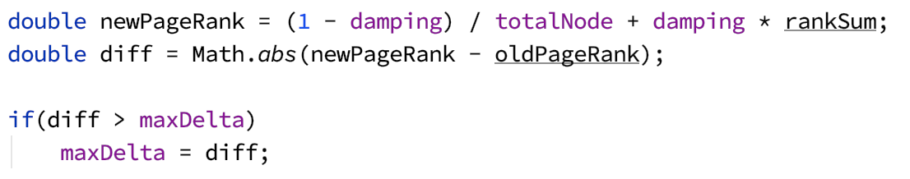
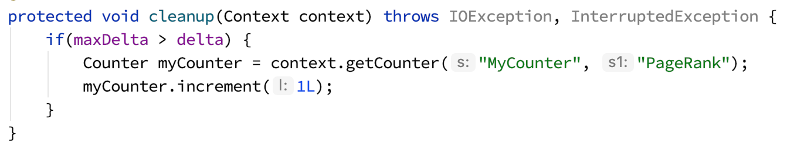
任务4：基于人物关系图的 PageRank 计算
优化
1.数据预处理阶段，统计出节点个数，作为参数传递给迭代计算过程
2.通过hadoop内置计数器实现根据收敛阀值自动停止迭代
Reduce阶段
维护maxDelta，保存最大的pageRank变化值
Cleanup阶段
将maxDelta是否小于预设delta，若大于则将Counter增加

Slide 24
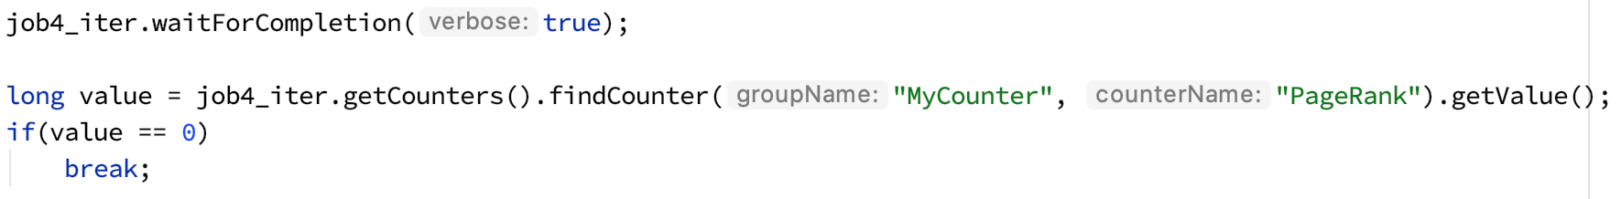
任务4：基于人物关系图的 PageRank 计算
Main函数在调度时，在每个任务结束后，根据任务对应的标志delta的计数器值决定当前是否继续迭代
最终效果，初始pagerank为1.0，收敛阀值0.01时：
阻尼系数0.8，迭代31次收敛，耗时11m24s
阻尼系数0.85，迭代40次收敛，耗时13m51s
阻尼系数0.88，迭代48次收敛，耗时17m1s
阻尼系数0.9，迭代56次收敛，耗时28m9s
对比不同阻尼系数下结果差异不大

Slide 25
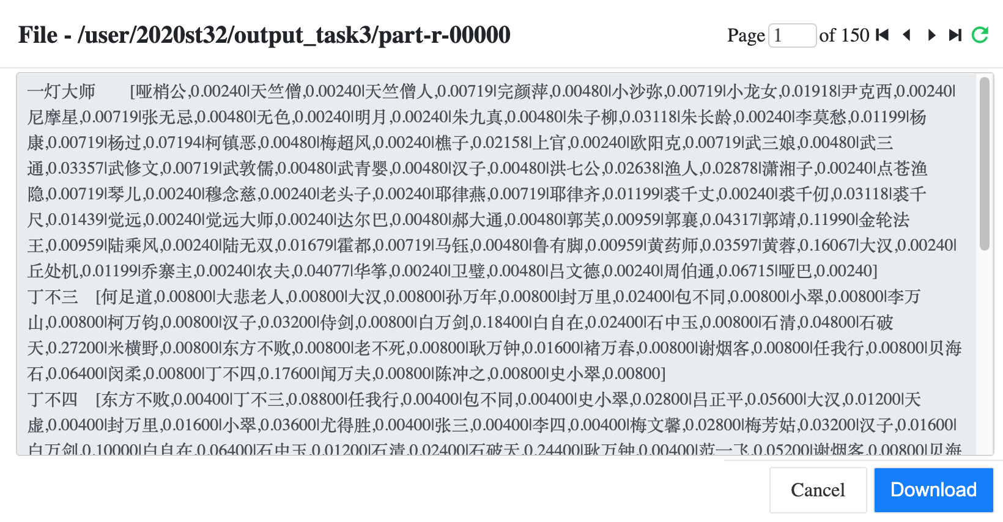
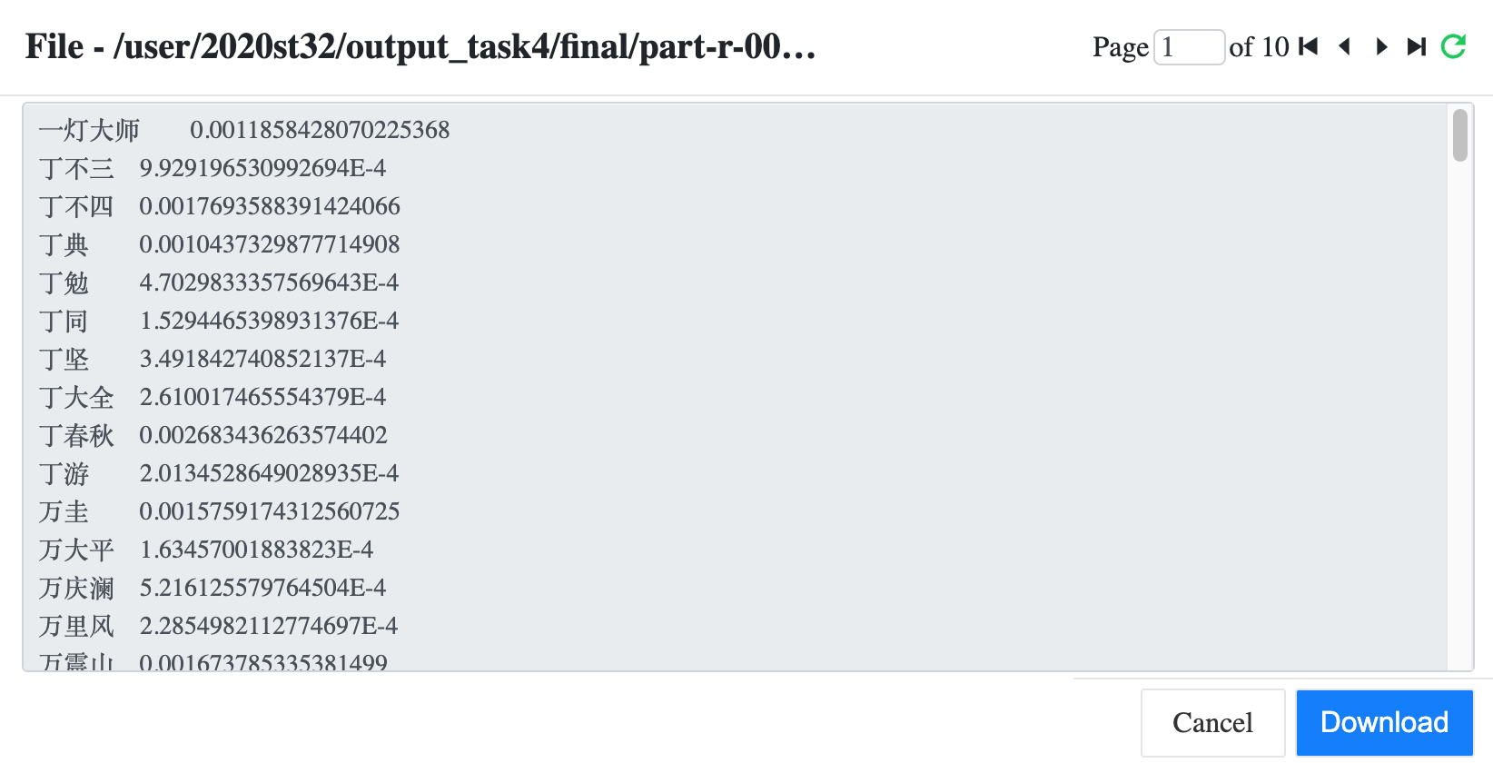
任务4：基于人物关系图的 PageRank 计算
数据预处理：设定PageRank初始值为1/总人数
数据初始化为:人名 PageRank初始值 [人名1，权重1|人名2，权重2|…]
迭代：
Map函数：人名k &PageRank初始值*权重k
人名 PageRank初始值 [人名1，权重1|人名2，权重2|…]
Reduce函数：
人名 传递值求和*0.8阻尼+0.2*1/总人数 [人名1，权重1|人名2，权重2|…]
是否达到预定迭代次数
终止处理：
人名k PageRank终止值

Slide 26
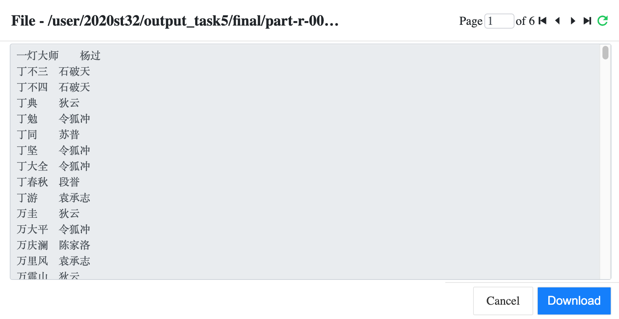
任务5：在人物关系图上的标签传播
先更新自己的标签，然后通知朋友自己的新标签
算法1（LPA）:
数据预处理：对每个人名，以自己的名字为标签进行初始值
数据初始化为: 人名 标签 [人名1，标签1，权重1|人名2，标签2，权重2|…]
迭代：
Map函数：人名 权重最大的标签 [人名1，标签1，权重1|人名2，标签2，权重2|…]
人名k 人名&累计权重最大的标签
Reduce函数：
人名k 标签 [人名1，更新后标签1，权重1|人名2，更新后标签2，权重2|…]
是否达到预定迭代次数
终止处理：
人名 标签

Slide 27
任务5：在人物关系图上的标签传播
按权重分发自己的标签
Reduce根据收到的标签更新
算法2：
仿照pagerank传播
数据预处理：对每个人名，以自己的名字为标签进行初始值
数据初始化为: 人名 标签 [人名1，权重1|人名2，权重2|…]
迭代：
Map函数：人名 标签 [人名1，权重1|人名2，权重2|…]
人名k 标签&权重k
Reduce函数：
人名k 累计权重最大的标签 [人名1，权重1|人名2，权重2|…]
是否达到预定迭代次数
终止处理：
人名 标签

Slide 28
任务5：在人物关系图上的标签传播
同算法1，部分标签初始化为null
算法3:
使用pagerank结论
数据预处理：对每个人名，以空为标签，PageRank前k大以自己为标签
数据初始化为: 人名 标签 [人名1，标签1，权重1|人名2，标签2，权重2|…]
迭代：
Map函数：人名 权重最大的标签 [人名1，标签1，权重1|人名2，标签2，权重2|…]
人名k 人名&累计权重最大的标签
Reduce函数：
人名k 标签 [人名1，更新后标签1，权重1|人名2，更新后标签2，权重2|…]
是否达到预定迭代次数
终止处理：
人名 标签

Slide 29
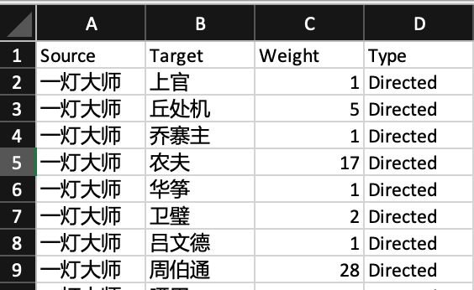
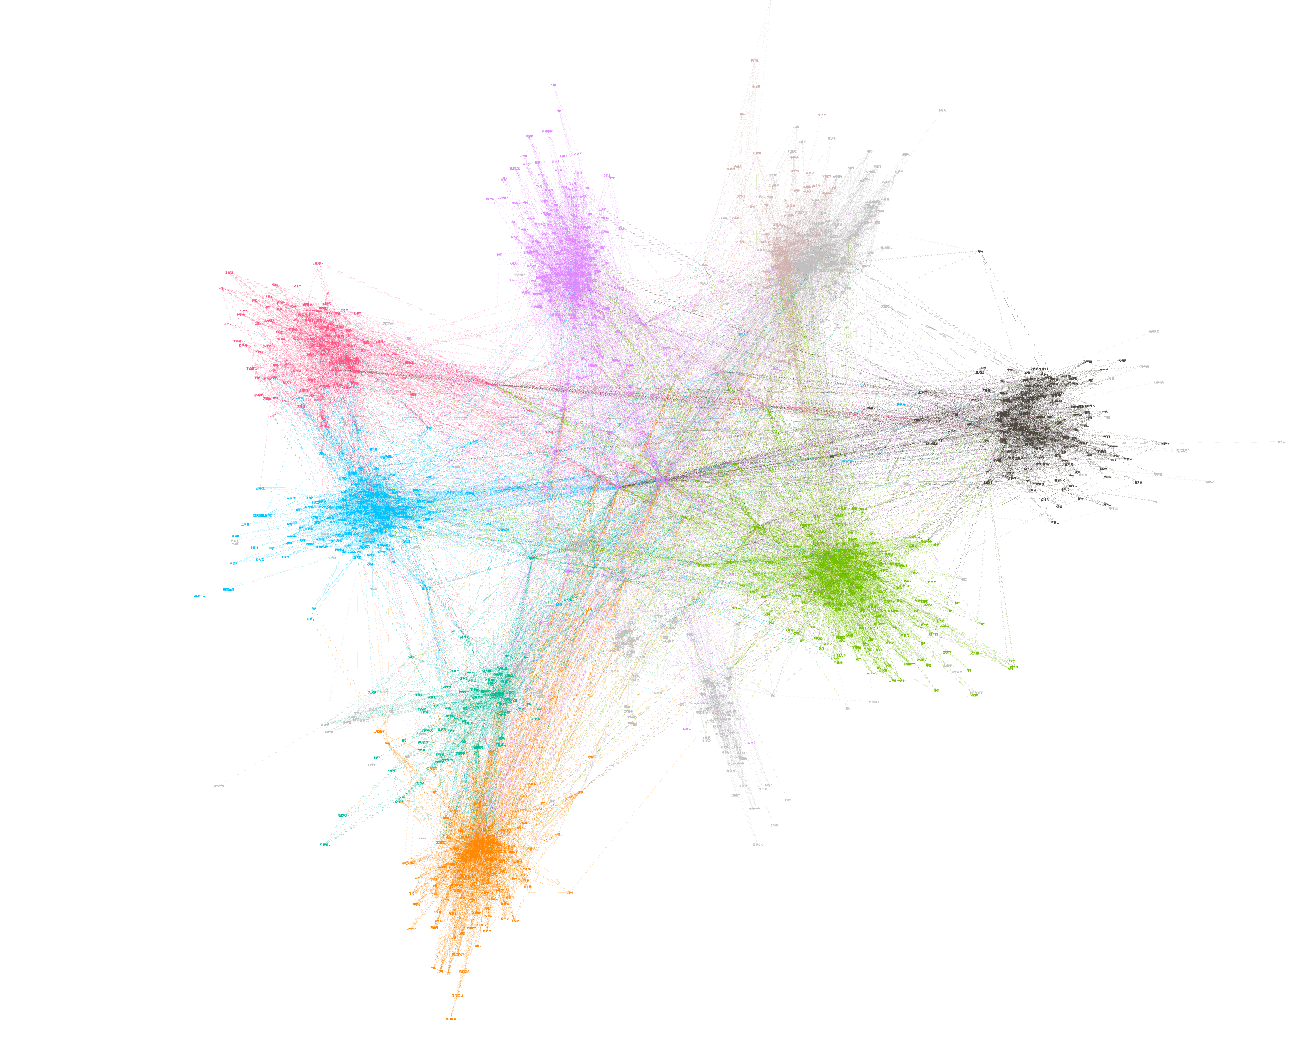
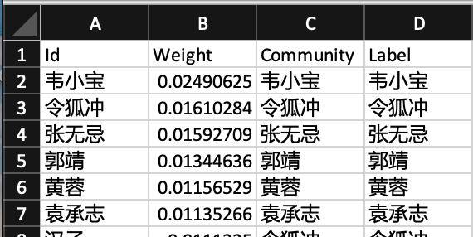
结果展示-Gephi
Edge表
Node表

Slide 30
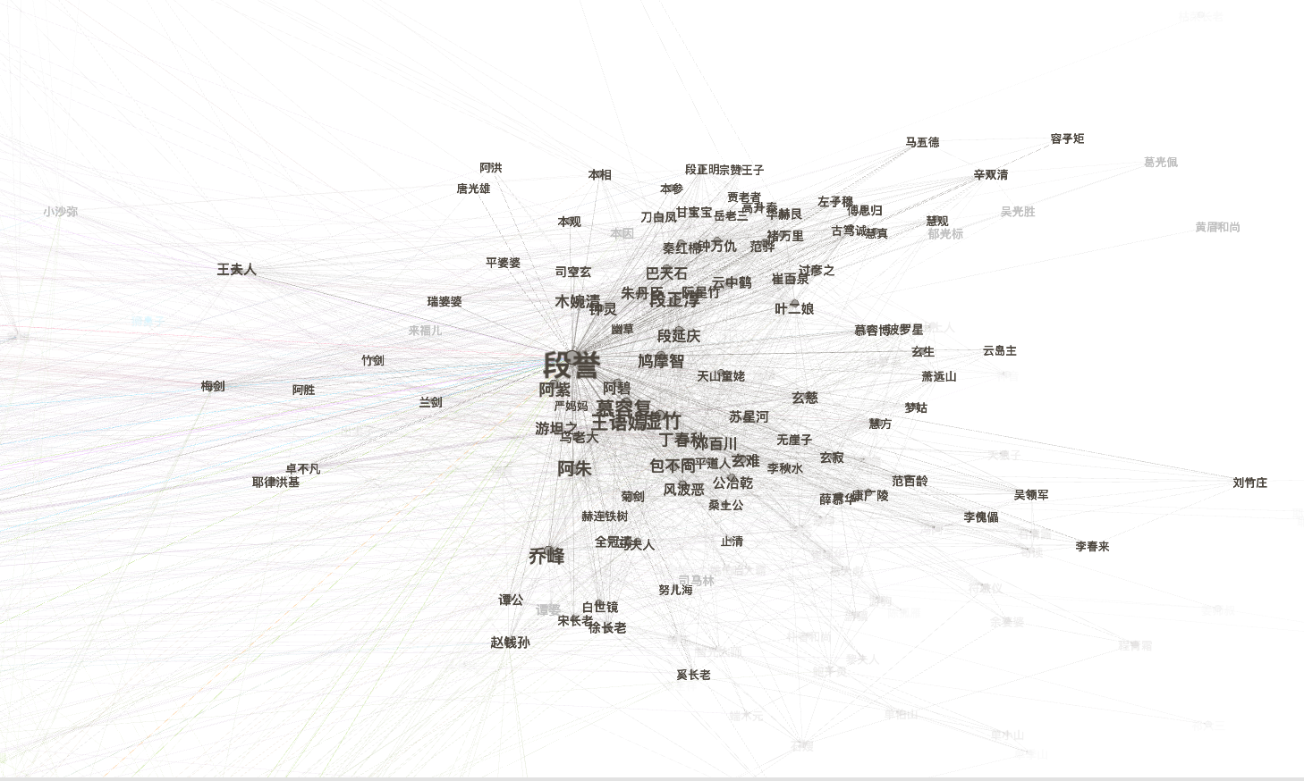
结果展示-Gephi-天龙八部

Slide 31
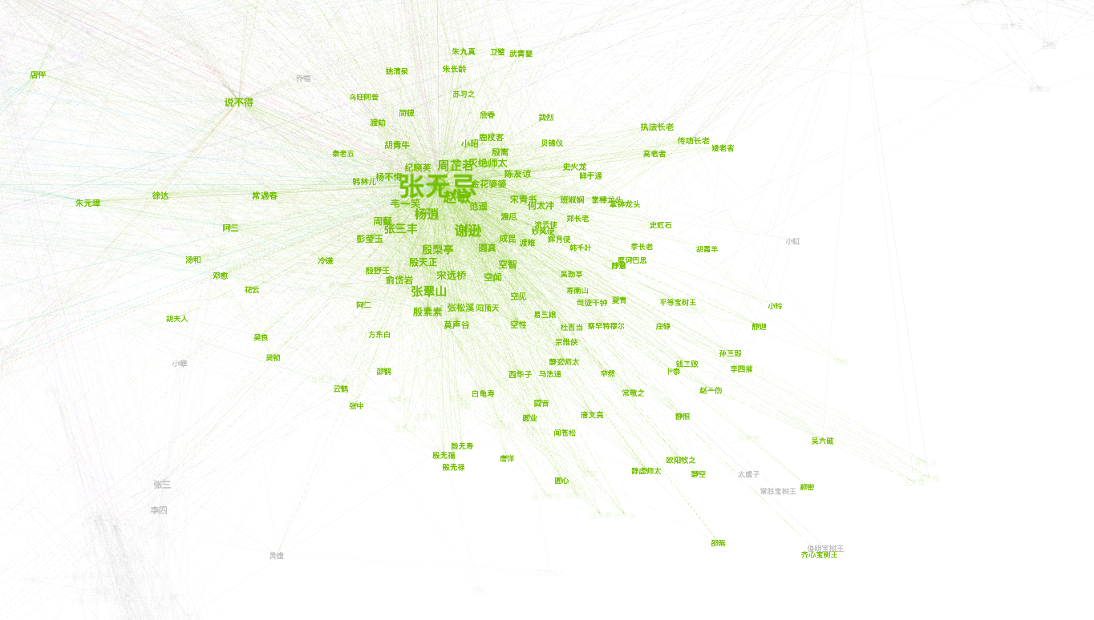
结果展示-Gephi-倚天屠龙记

Slide 32
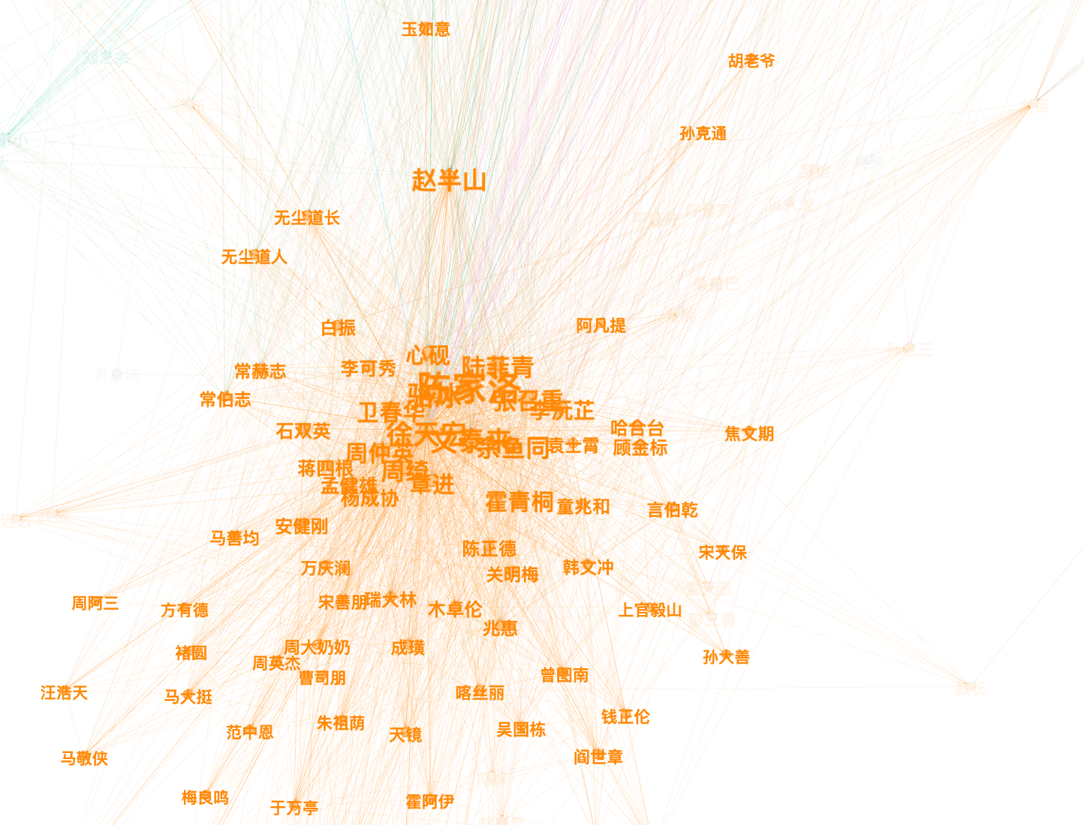
结果展示-Gephi-书剑恩仇录

Slide 33
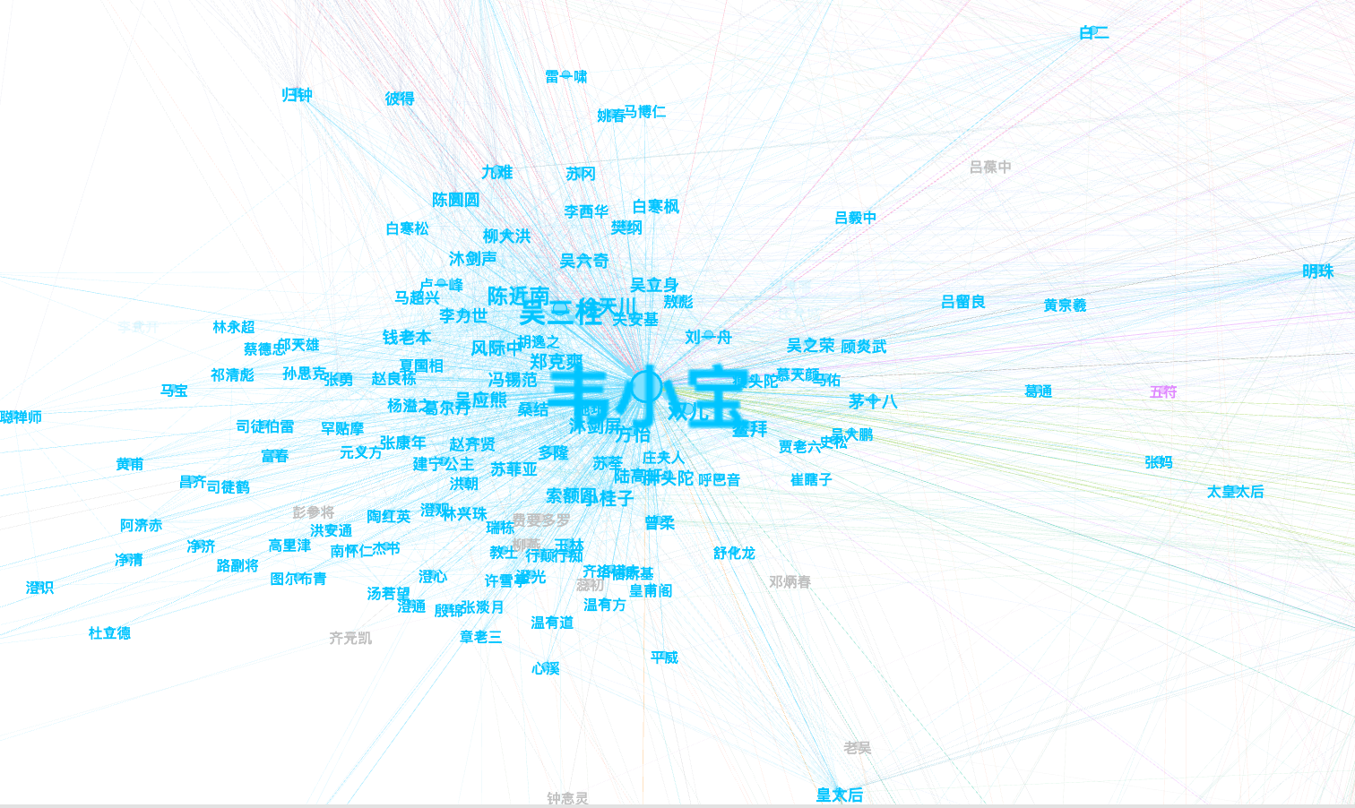
结果展示-Gephi-鹿鼎记

Slide 34
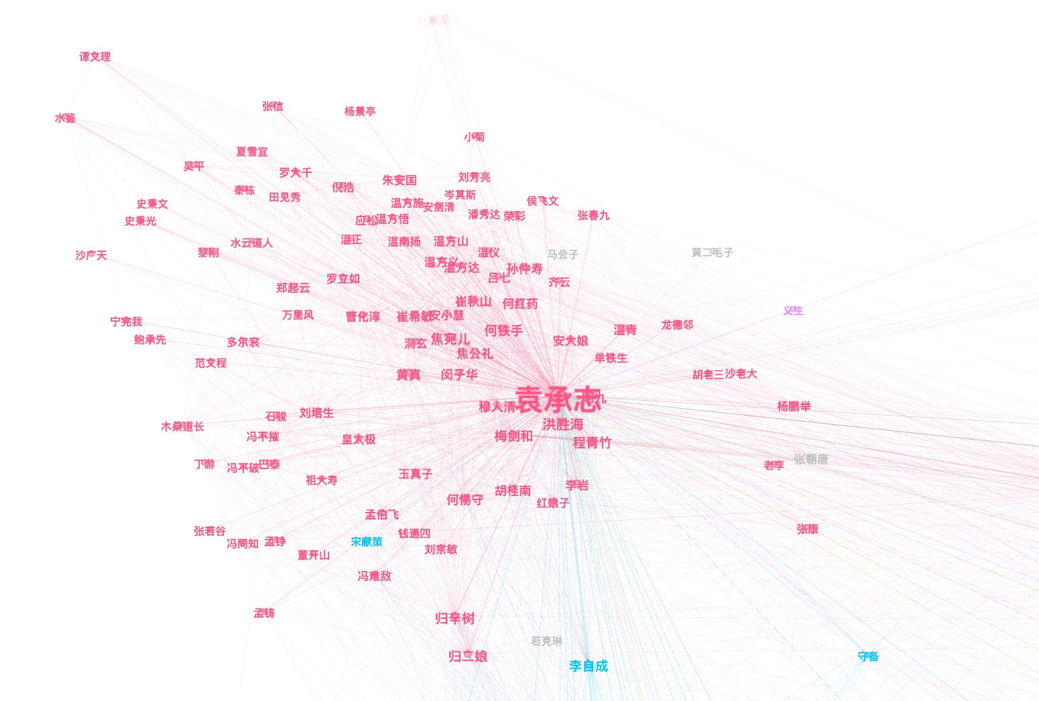
结果展示-Gephi-碧血剑

Slide 35
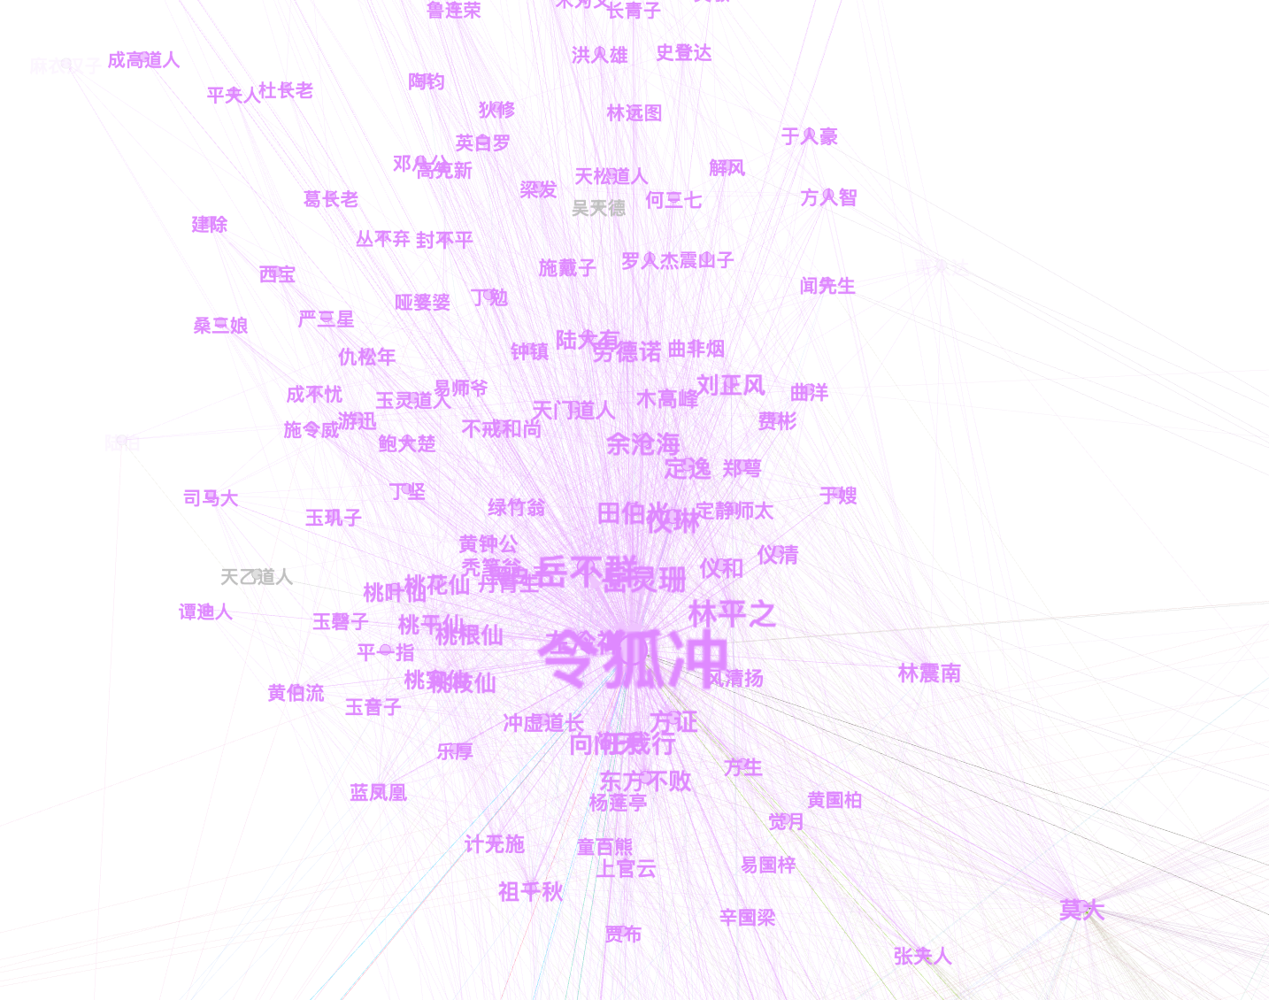
结果展示-Gephi-笑傲江湖

Slide 36
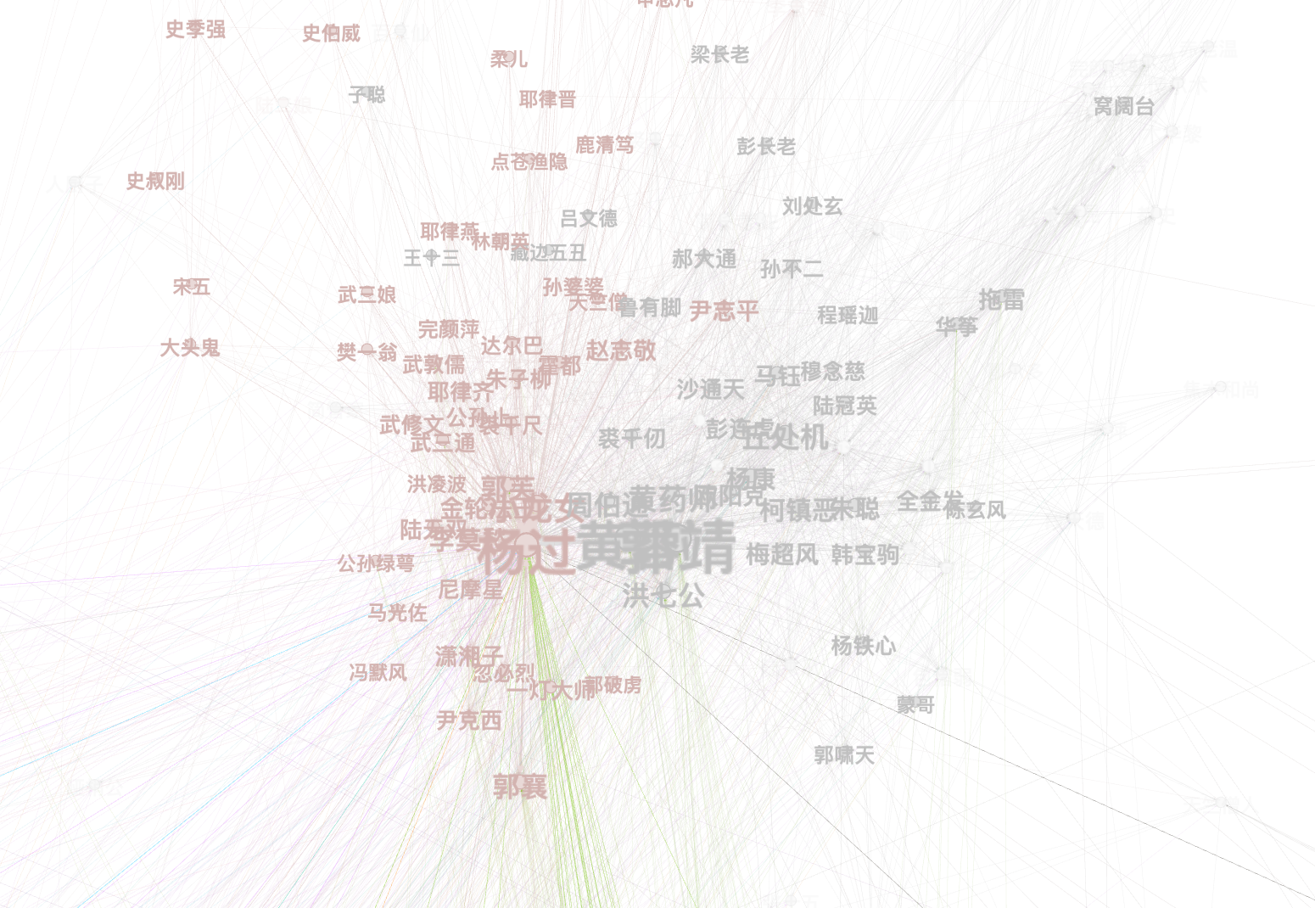
结果展示-Gephi-射雕英雄传与神雕侠侣

Slide 37
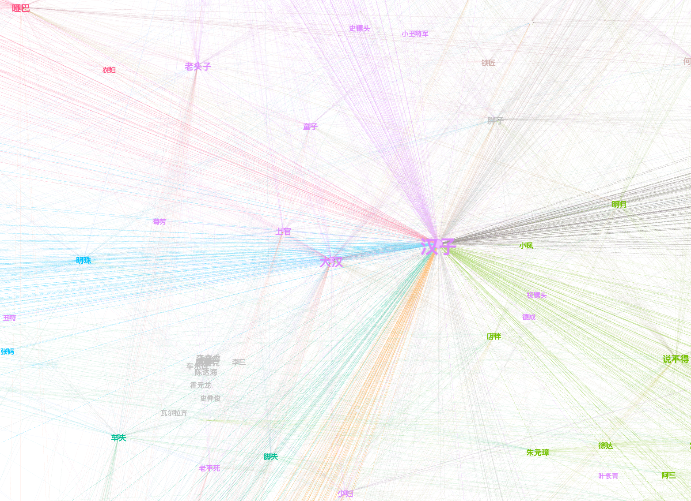
结果展示-Gephi-干扰词汇

Slide 38
结果展示-去除干扰词（优化1）
去除干扰词：我们选择去除哑巴，汉子，大汉，老头子，说不得，老不死，车夫，胖子，铁匠，老王，童子，农夫，何足道，明月，少妇，脚夫，皇太后，清风，室里，胖妇人
去除前
去除后

Slide 39
结果展示-设置终止迭代条件（优化2）
方法一：Map阶段：
方法二：Reduce阶段：
方法三：Map阶段：

Slide 40
结果展示-性能统计与分析（优化3）
方法一：
用时：2分30秒
第7次迭代后标签不再变化
先更新自己的标签，然后通知朋友自己的新标签

Slide 41
结果展示-性能统计与分析（优化3）
方法二：
用时：3分46秒
在第10次迭代后每趟迭代的标签变化数趋于稳定，处于震荡状态。
按权重分发自己的标签
Reduce根据收到的标签更新

Slide 42
结果展示-性能统计与分析（优化3）
方法三
用时：1分55秒
第5次迭代后标签不再变化
先更新自己的标签，然后通知朋友自己的新标签
预先设定10-50个标签，其他标签设置为null
在MapReduce阶段，当遇到null可以忽略不做处理

Slide 43
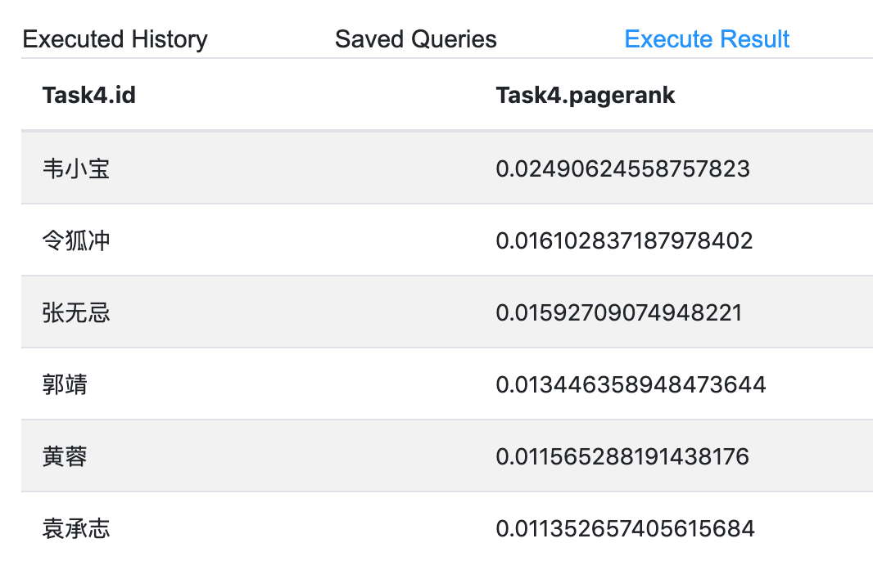
任务6-分析结果整理-任务4排序
Hive中执行
create table task4 (id string,pagerank double) row format delimited fields terminated by ‘ ’ location ‘/user/2020st32/output_task4/final’；
insert overwrite directory ‘/user/2020st32/output_task4/sorted’ select * from task4 order by pagerank desc；

Slide 44
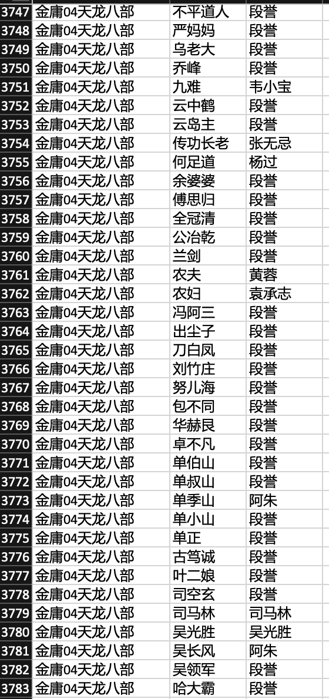
任务6-分析结果整理-任务5输出
Hive
对任务5按标签排序
任务1
得到书本和人名的关系
在任务1中读取文件名，提取出书名与人名组合在一起并输出
两张表进行合并
VLOOKUP函数
人名+书本名作为新人名

Slide 45
Q&A
Thank You !

